Slide 1

SENARYO KATEGORİSİ
Türkçe Doğal Dİl İşleme
8 - 9 Ağustos 2024
VeriGood

Slide 2



<EKİBİMİZ>
(Takım Kaptanı)
SEMANUR BÜDÜN
İSMAİL FURKAN ATASOY
Nevşehir Hacı Bektaş Veli Üniversitesi Bilgisayar Mühendisliği 4. Sınıf Öğrencisi.
Ekip İçi Organizasyonun Sağlanması
Web Scrapping
Sentetik Veri Üretimi
Veri Etiketlenmesi
Ankara Üniversitesi Bilgisayar Mühendisliği 2024 Yılı Mezunu.
Sentetik Veri Üretimi
Veri Etiketleme Arayüzü Oluşturulması
Veri Etiketlenmesi
Model Geliştirilmesi
ESRA ABLAK
FATİH AYAZ
42 İstanbul Yazılım Mühendisliği Öğrencisi.
Sentetik Veri Üretimi
Veri Etiketleme Arayüzü Oluşturulması
Veri Etiketlenmesi
Model Geliştirilmesi
Bahçeşehir Üniversitesi Büyük Veri Analitiği ve Yönetimi Yüksek Lisans Öğrencisi.
Sentetik Veri Üretimi
Veri Etiketlenmesi

Slide 3


<PROJENİN TANIMI>
Günümüzde müşteri geri bildirimlerinin miktarı ve çeşitliliği, manuel olarak analiz etme sürecini oldukça zorlaştırmaktadır. Bu nedenle, yapay zeka desteği ile bu süreci hızlandırma ihtiyacı artık kaçınılmaz hâle gelmiştir.
Projenin amacı, çeşitli firmalar veya kurumlar hakkında toplanan müşteri yorumlarını analiz etmektir. Bu görev kapsamında, her bir yorumu doğru entity (varlık) ile eşleştirecek ve ardından yorumlarda belirtilen hizmet veya ürün özelliklerine göre yapay zeka ile duygu analizi yapmaktır.

Slide 4



<PROJENİN SAĞLADIĞI ÇÖZÜM>
Sağladığı Faydalar
Müşteri Memnuniyetinin Artırılması
Pazarlama Stratejilerinin Geliştirilmesi
Rekabet Analizi
Ürün ve Hizmet Geliştirme
Sorunların Erken Tespiti
Hedef Kitle
Şirketler ve Kurumlar
Pazarlama ve Müşteri İlişkileri Ekipleri
Rekabet Analizi Yapan Firmalar
Ürün ve Hizmet Geliştirme Ekipleri
Akademik Araştırmacılar

Slide 5
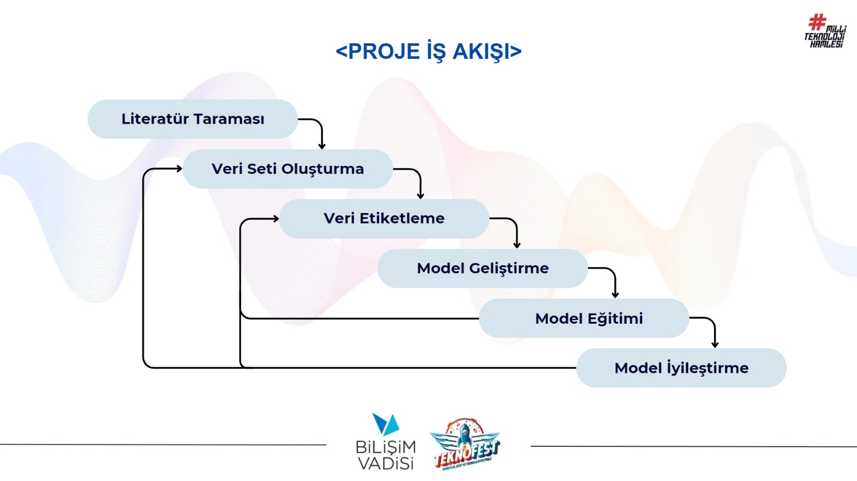

Slide 6





<VERİ SETİ>
Gerçek Kullanıcı Verileri
%34 - Negatif
Sentetik Veriler
%33 - Pozitif
%33 - Çoklu Entity
(pozitif/negatif)

Slide 7
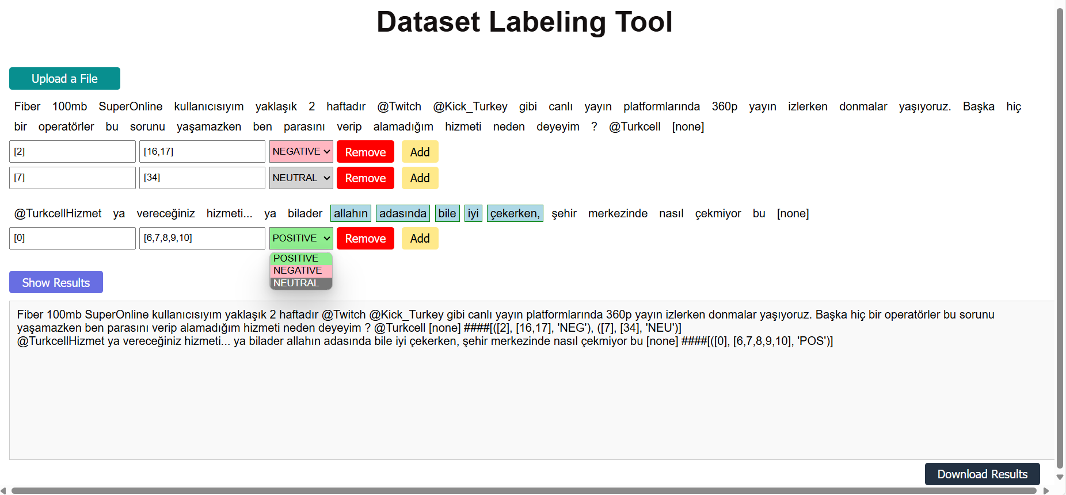
<VERİ SETİ>

Slide 8



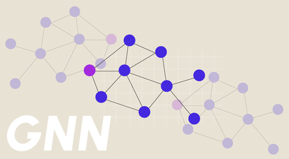
<YÖNTEM VE TEKNİKLER>
Biaffine
Entity
Opinion
Sentiment
Input
GCN

Slide 9


<YÖNTEM VE TEKNİKLER>
Model
Modelin entity-opinion bağlamı yeniden tasarlandı.
Etiketlenen veriler ve Spacy arasındaki uyuşmazlıklar giderildi.
Etiketlere preprocessing uygulanarak BERT’in token limitine uygun hale getirildi.
Checkpoint yükleme sırasında alınan “parametre boyut uyuşmazlığı” hataları giderildi.
Dataset
Duygusu nötr olan entityler, yorumların sonuna eklenen “[none]” tokenleri ile eşleştirildi.

Slide 10
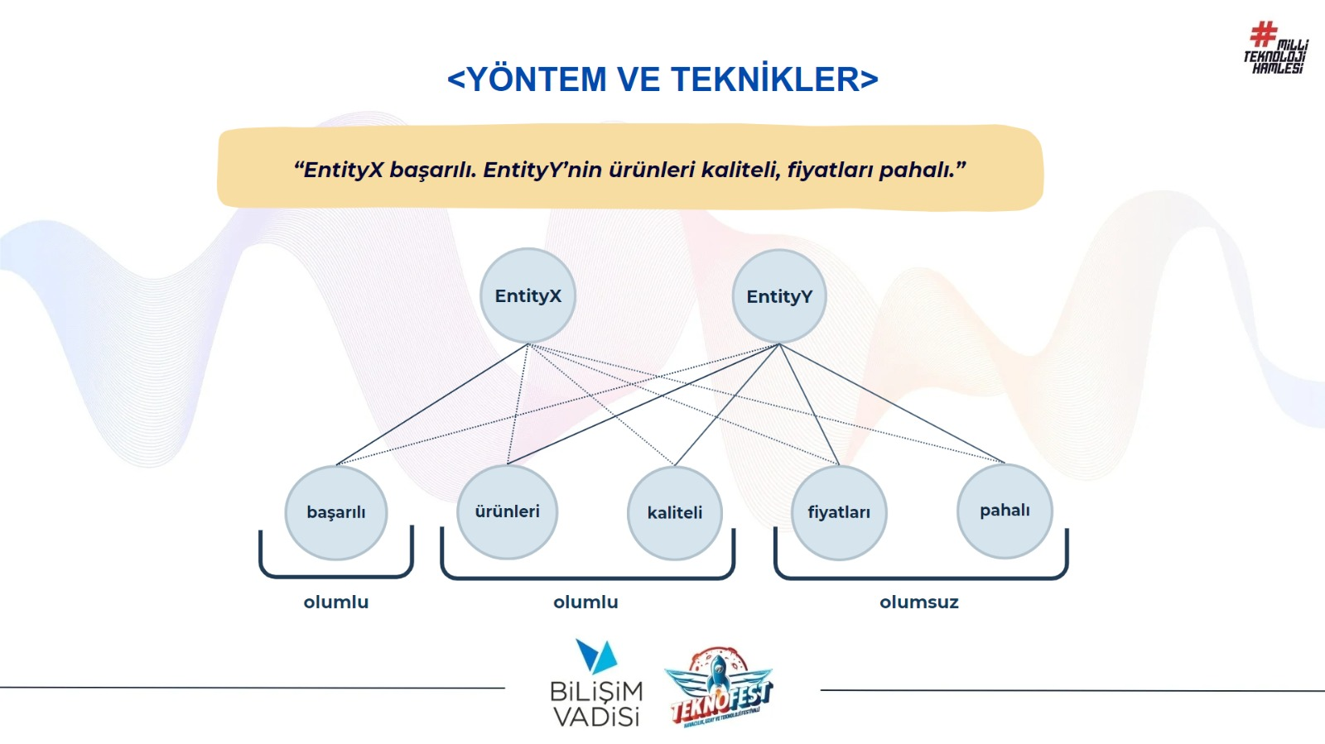

Slide 11
<MODEL VE DEĞERLENDİRME>
 | Train Size (%80) | Val. Size (%10) | Test Size (%10)
PART 1 | 600 | 75 | 75
PART 2 | 600 | 75+75 | 75+75
PART 3 | 600 | 75+75+75 | 75+75+75
PART 4 | ... | ... | ...
PART 5 | ... | ... | ...
ALL DATASET | 3000 | 375 | 375

Slide 12
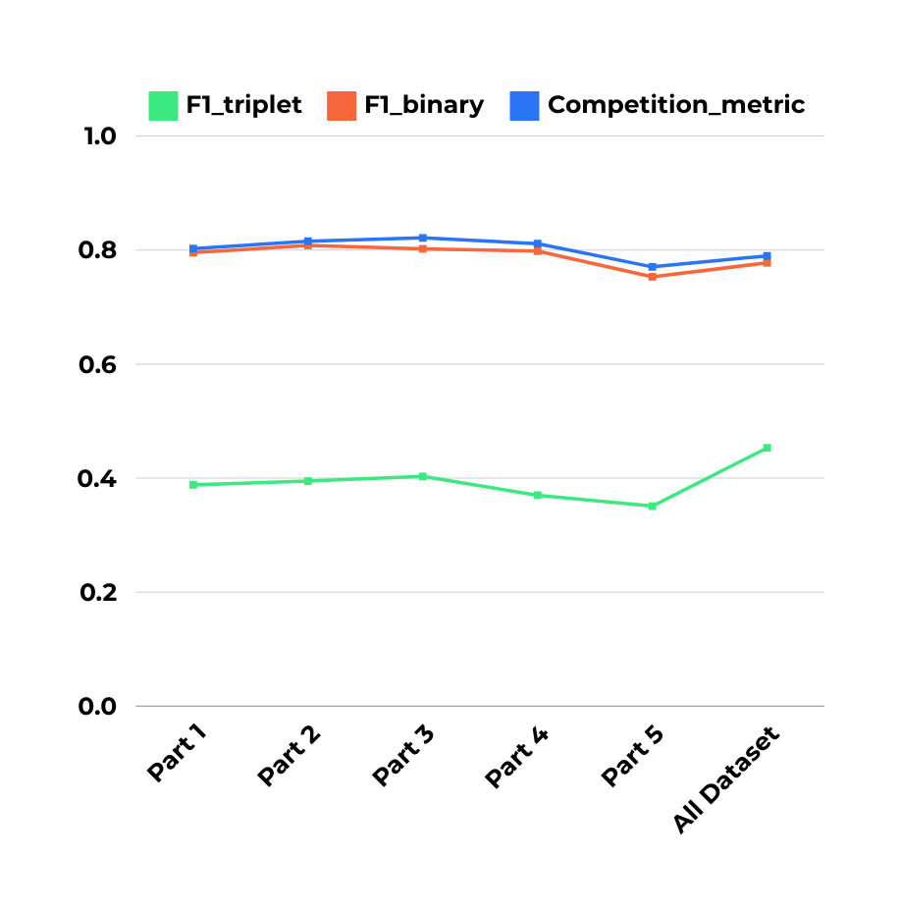

<MODEL VE DEĞERLENDİRME>
F1_triplet neden düşük?
Model output:
[”Turkcell”, “güzeldi”, “Positive”]
True label:
[”Turkcell”, “çok güzeldi”, “Positive”]
F1_triplet += 0

Slide 13

<SONUÇLAR>
Bulgular ve Sonuçlar
Senaryoya uygun etiketli veri olmadığından veri seti sıfırdan ekip tarafından oluşturulmuştur.
Yaptığımız manuel testler ve hesapladığımız skorlar doğrultusunda modelin hem entity hem de entity-sentiment ikililerini yüksek bir başarıyla tahmin edebildiği gözlemlenmiştir.
Yalnızca 3750 farklı etiketli veriye sahip olmamıza rağmen modelin başarısı beklentilerimizi karşılamıştır. Daha fazla veri ile model kapasitesi artırılabilir.

Slide 14

<PROJE YOL HARİTASI>
Data
Migros fiyatları Getir’e göre daha uygun. [none]
Model Architecture
Tokenization
Artık kara listemde Trendyol bulunmuyor.
Vodafone’suz hayat çok daha iyi.
mngkargo.com’dan kurye talep ettim ve 3 haftadır MNG gelsin diye bekliyoruz. Nerede o övdüğünüz MNG Kargo?
Entity Processing

Slide 15
<DEMO LİNK>
https://drive.google.com/file/d/1In5A1OVyIwqUzBcWi-J88CYT7ej7wJ7y/view?usp=sharing

Slide 16


TEŞEKKÜRLER
VeriGood
Esra Ablak
Fatih Ayaz
Semanur Büdün
İsmail Furkan Atasoy
teamverigood@gmail.com
github.com/verigood-team

